Slide 1
Les organisations et le tests

Slide 2

Afin de comprendre plus en détails l’impact des organisations sur la qualité (indirectement le test) je vous recommande de lire cet article !
👉
https://bit.ly/2VKj6NE

Slide 3
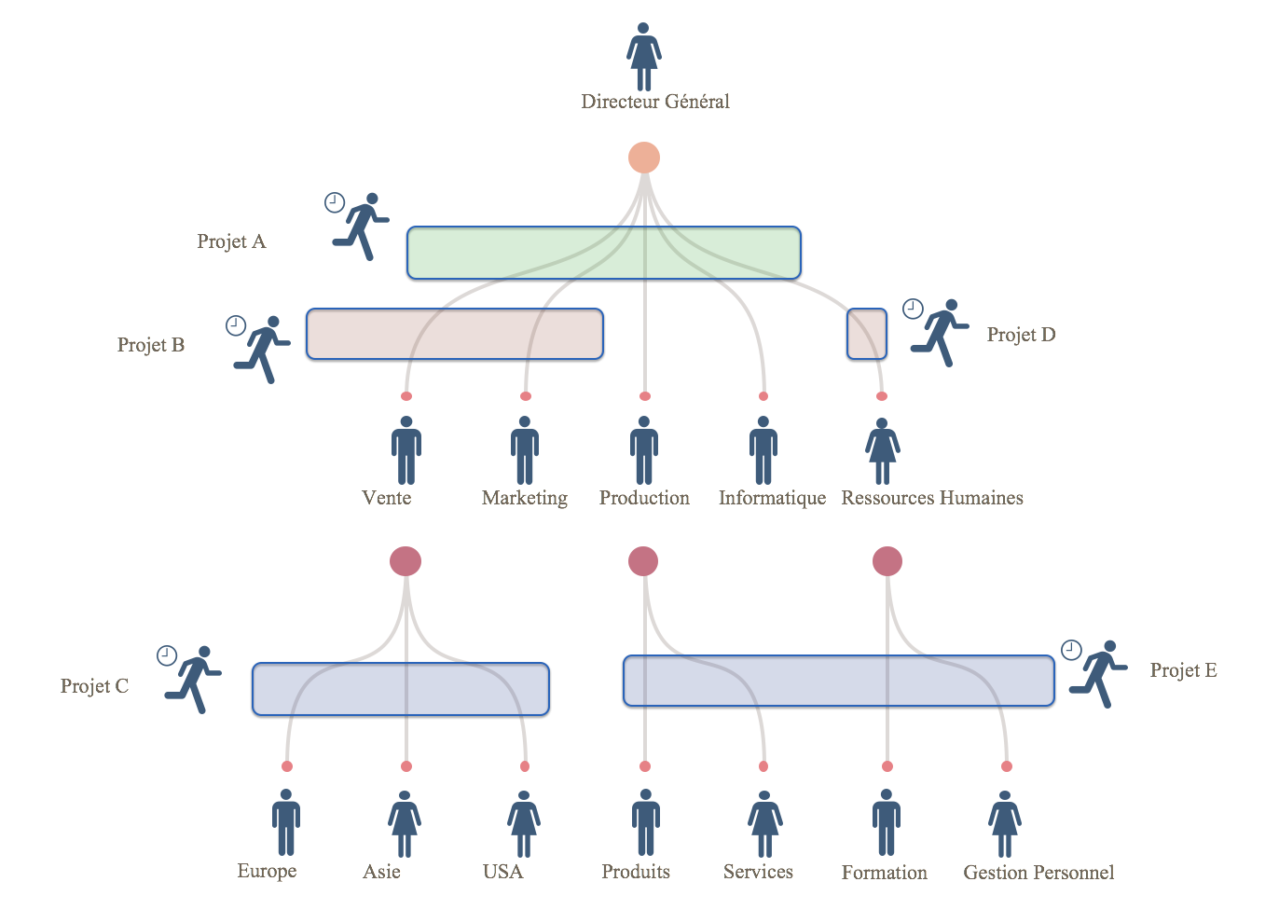
Organisation des équipes
L’organisation présentée ici, est une organisation dites en “silo”. Elle caractérise la méthode de cycle en V.
Le regroupement est fait par expertises. Les développeurs, les testeurs, l’équipe produit ect … sont regroupés physiquement dans un même open space.

Slide 4
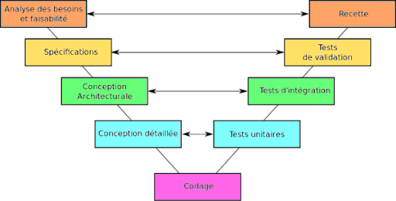
Cycle en V
Qu’est-ce que le cycle en V ?
Le modèle du cycle en V est un modèle de développement logiciel qui est une adaptation du modèle en cascade. Nous retrouvons les mêmes étapes, mais avec une forme en V qui souligne l’aspect test et vérification et le parallélisme qui peut en découler. Les étapes dans l’ordre incluent pour la descente du V : la spécification, l’architecture, la conception détaillée, le codage ; et pour la remontée du V : les tests et vérifications de code, les tests de modules, les tests d’intégration et la validation logicielle.
source : http://www.2dsi.fr/blog/blog_agile.html

Slide 5
Le testeur en cycle en V
🕵️‍
👷‍
spécifications
conception
codage
tests
livraison
Vue simplifié du modèle cycle en V

Slide 6
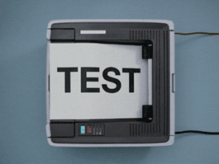
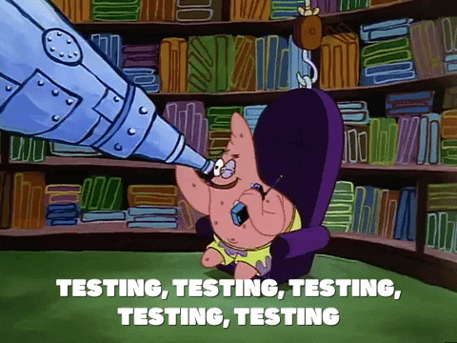
Mes actions

Slide 7
Avantages / inconvénients
😕
👎
💥
😉
👍
🎉
🗯️
peu de communication
👀
bonne visibilité sur la road map
🏋️‍
pas du tout de flexibilité
beaucoup de bug trouvés sur les environnements de tests, ça implique des aller-retour sur les versions logiciels
📆
il y a du temps pour cadrer le projet test, définir les planning, rédiger les scénarios, répartir les tâches ...
🚌
vision péjorative du testeur
👮‍
💣
beaucoup de bug en production

Slide 8

Crowdtesting
Le crowdtesting est une organisation de test assez particulière, où une compagnie va travailler avec des testeurs du monde entier pour faire tester son application. Des sociétés se sont spécialisées dans ce domaine et font l’intermédiaire entre les testeurs et les compagnies.
👍
Test réalisé sur plusieurs devices Retour utilisateurs Le rapport qualité / prix Basé sur de l’exploratoire
👎
Gain au bug pour le testeur Mise en place d’une gestion des bugs Souvent réalisé par des amateurs Retour non-technique mais UX

Slide 9
Cellule de test / Offshore
Une cellule de test est une équipe de tests délocalisée, non présente dans les locaux. Généralement, les sociétés ayant un budget limité dans le temps ou ayant du mal à recruter des testeurs font appel à cette solution. L’inconvénient majeur est que les équipes ne sont pas du tout intégré dans les processus de développement du produit. Les testeurs ont pour rôle de valider un test plan à la main 🤪. Il y a un énorme de travail de coordination à faire avec les équipes en “offshore”. Il arrive parfois que les sociétés mettent à plein temps le test Lead ou le test Manager sur cette activité de coordination.

Slide 10
MéthodeS Agile
👇
https://www.planzone.fr/blog/quest-ce-que-la-methodologie-agile

Slide 11
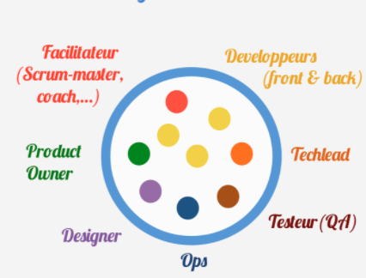
Organisation des équipes
Une feature team est une équipe multi-fonctionnelle regroupant plusieurs expertises. Dans ce type d’équipe, nous retrouvons généralement : - PO (Product Owner) - Développeurs - Testeur - Coach Agile ou Scrum Master Toutes ces personnes sont regroupées dans une seule équipe et sont placés physiquement au même endroit.

Slide 12
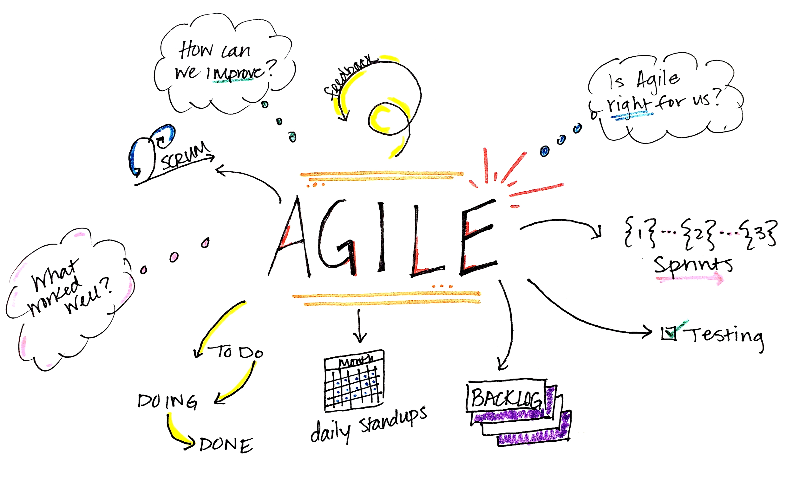
Les cérémonies Agile
Les cérémonies auxquelles participent le testeur sont généralement le daily meeting, le sprint planning, la “démo” et la rétrospective.

Slide 13



Le testeur en Agile
Intégré dans l’équipe de développement
Elément central
Coach test

Slide 14
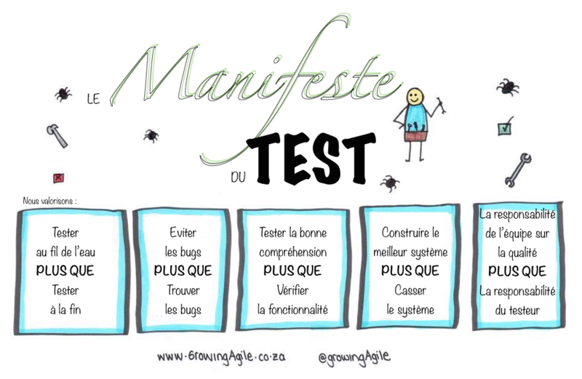
Mes actions

Slide 15
Avantages / inconvénients
😕
👎
💥
😉
👍
🎉
🗯️
Beaucoup de communication
👀
Difficile de mettre en place un plan de tests bien détaillé et de s’organiser pour l’automatisation des tests
🏋️‍
Grand flexibilité
📆
Malgré la roadmap, il y a beaucoup de changement
🚌
Très peu d’aller retour suite aux développement d’une tâche
🚀
🧞‍
Le testeur est apprécié
Le rythme est soutenu
🌈
Très peu de bug en production

Slide 16
La feature vs component team
Etant donné un client sur le site de la FDJ Et ayant moins de 18 ans Lorsqu’il réalise une demande de jeu Alors un message d’erreur devrait apparaître
feature team
Toute la fonctionnalité est réalisée et testée par l’équipe
component team
La fonctionnalité est partagée entre équipe. Chacune va s’occuper de développer et de TESTER une partie de la “feature”
API
Interface visuel
Authentification

Slide 17

La communauté de pratique
Une communauté de pratique est un groupe de personnes qui partagent un domaine d’expertise.
L’objectif de cette communauté de pratique est de monter en compétence sur des sujets techniques, des retours d’expériences sur des méthodologies, ...
Lors de cette cérémonie, il est possible de traiter des sujets transverses ou de collaborer entre plusieurs testeurs sur un sujet d’une équipe.

